Slide 1

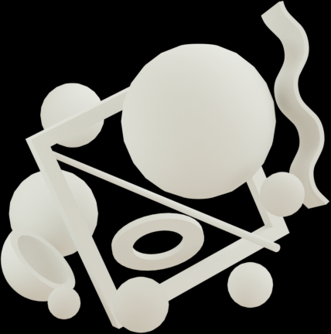
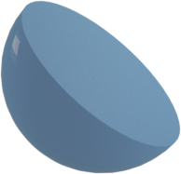
Nguyễn Khả Đăng
2041070501
K65-HTTT
Phần mềm dịch thuật KdgTranslate

Slide 2


Nội Dung
Cơ sở lý thuyết
Giới thiệu sơ lược về đề tài
Giới thiệu về phần mềm
Bài toán cốt lõi
Demo

Slide 3

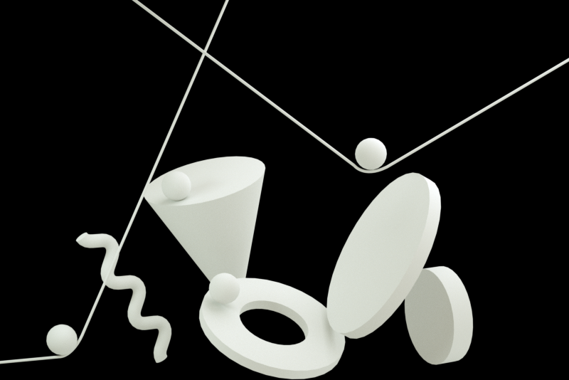

Cơ Sở Lý Thuyết
API là gì?
Là một tập hợp các quy tắc, giao thức và công cụ được sử dụng để phát triển các ứng dụng phần mềm và cho phép các ứng dụng khác tương tác với ứng dụng của bạn. API thường được sử dụng để chia sẻ dữ liệu và chức năng giữa các ứng dụng khác nhau và cung cấp tính năng mở rộng cho ứng dụng của bạn.

Slide 4
Cơ Sở Lý Thuyết
2. Một số loại APi phổ biến
API Web: cho phép tương tác với dịch vụ web
API RESTful: thực hiện các yêu cầu truy xuất dữ liệu
API SOAP: định dạng dữ liệu & bảo mật, kiểm soát phiên
API Nhúng: Kết nốt thiết bị nhúng như cảm biến... với ứng dụng
Notes:
• API Web: API Web là một loại API sử dụng giao thức HTTP để cho phép các ứng dụng tương tác với các dịch vụ web như Google Maps, Facebook, Twitter, và PayPal.
• API RESTful: REST (Representational State Transfer) là một kiến trúc được sử dụng để phát triển các dịch vụ web. API RESTful là một loại API sử dụng các phương thức HTTP như GET, POST, PUT và DELETE để thực hiện các yêu cầu và truy xuất dữ liệu.
• API SOAP: SOAP (Simple Object Access Protocol) là một giao thức được sử dụng để truyền thông tin giữa các ứng dụng. API SOAP sử dụng XML để định dạng dữ liệu và cung cấp các tính năng bảo mật và kiểm soát phiên.
• API nhúng: API nhúng được sử dụng để kết nối các thiết bị nhúng như cảm biến, thiết bị điều khiển và robot với các ứng dụng.

Slide 5


SƠ LƯỢC VỀ ĐỀ TÀI
Phát triển ứng dụng dịch thuật từ Google Transalte API
Mục tiêu
Lý do chọn đề tài
Notes:
***Mục tiêu: Phát triển một phần mềm dịch thuật trên desktop bằng API Google Translate, với khả năng dịch thuật giữa các ngôn ngữ khác nhau và đáp ứng nhu cầu sử dụng của người dùng.
***Lý do
1. Nhu cầu dịch thuật của người dùng:
-Vì, không phải ai cũng biết ngoại ngữ
- hoặc có thể nói, viết và đọc được nhiều loại ngôn ngữ khác nhau là một vấn đề nan giải.
2. Sự tiện lợi và nhanh chóng: Phần mềm dịch thuật trên desktop sẽ giúp cho người dùng tiết kiệm thời gian và công sức khi cần dịch các văn bản, thông tin hay trao đổi với người nước ngoài. Thay vì phải tìm kiếm các công cụ dịch thuật trực tuyến trên trình duyệt, người dùng có thể sử dụng phần mềm dịch thuật trên desktop với giao diện thân thiện và dễ sử dụng hơn.
3. API Google Translate đáp ứng được nhu cầu dịch thuật của nhiều ngôn ngữ:
- API hỗ trợ hơn 100 ngôn ngữ, cho phép người dùng dịch thuật giữa các ngôn ngữ khác nhau.
- API này miễn phí
4. Đáp ứng yêu cầu của đồ án môn lập trình mạng: Việc phát triển phần mềm dịch thuật trên desktop sử dụng API Google Translate sẽ giúp sinh viên hiểu và áp dụng các kiến thức về lập trình mạng vào thực tế. Đồng thời, đây cũng là cơ hội để sinh viên rèn luyện kỹ năng lập trình, phát triển phần mềm và tương tác với API.

Slide 6
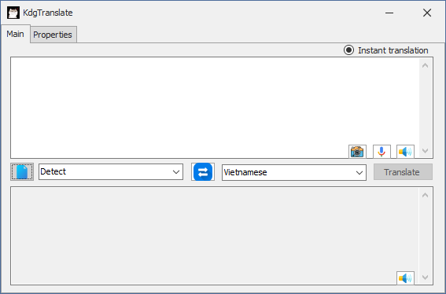
Giao diện - Trải nghiệm người dùng
Giao diện: c# winform + DevExpress
Sử dụng API của GoogleTranslate và Zalo.ai hỗ trợ dịch và đọc đa ngôn ngữ với giọng thoại người việt
Có hotkeys sử dụng nhanh chóng
Chức Năng:
Dịch văn bản
Tự phát hiện ngôn ngữ
Nhập bằng voice
Đọc văn bản
ORC chụp và lấy văn bản từ ảnh
PHẦN MỀM KDGTRANSLATE

Slide 7
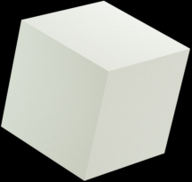
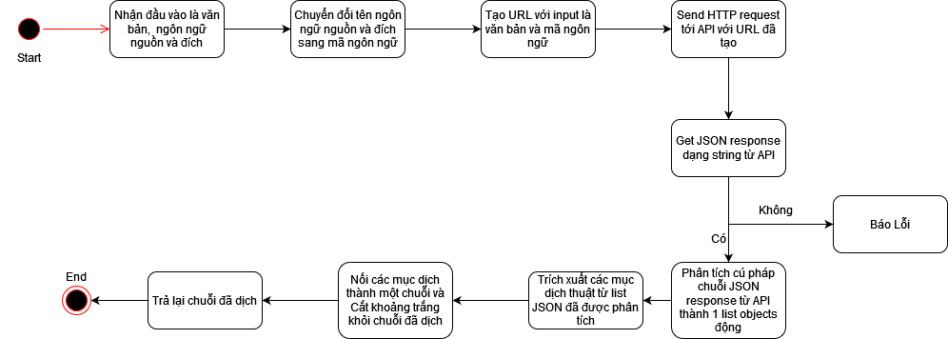
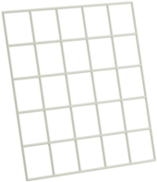
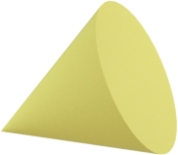

Bài toán cốt lõi
Dịch văn bản

Slide 8
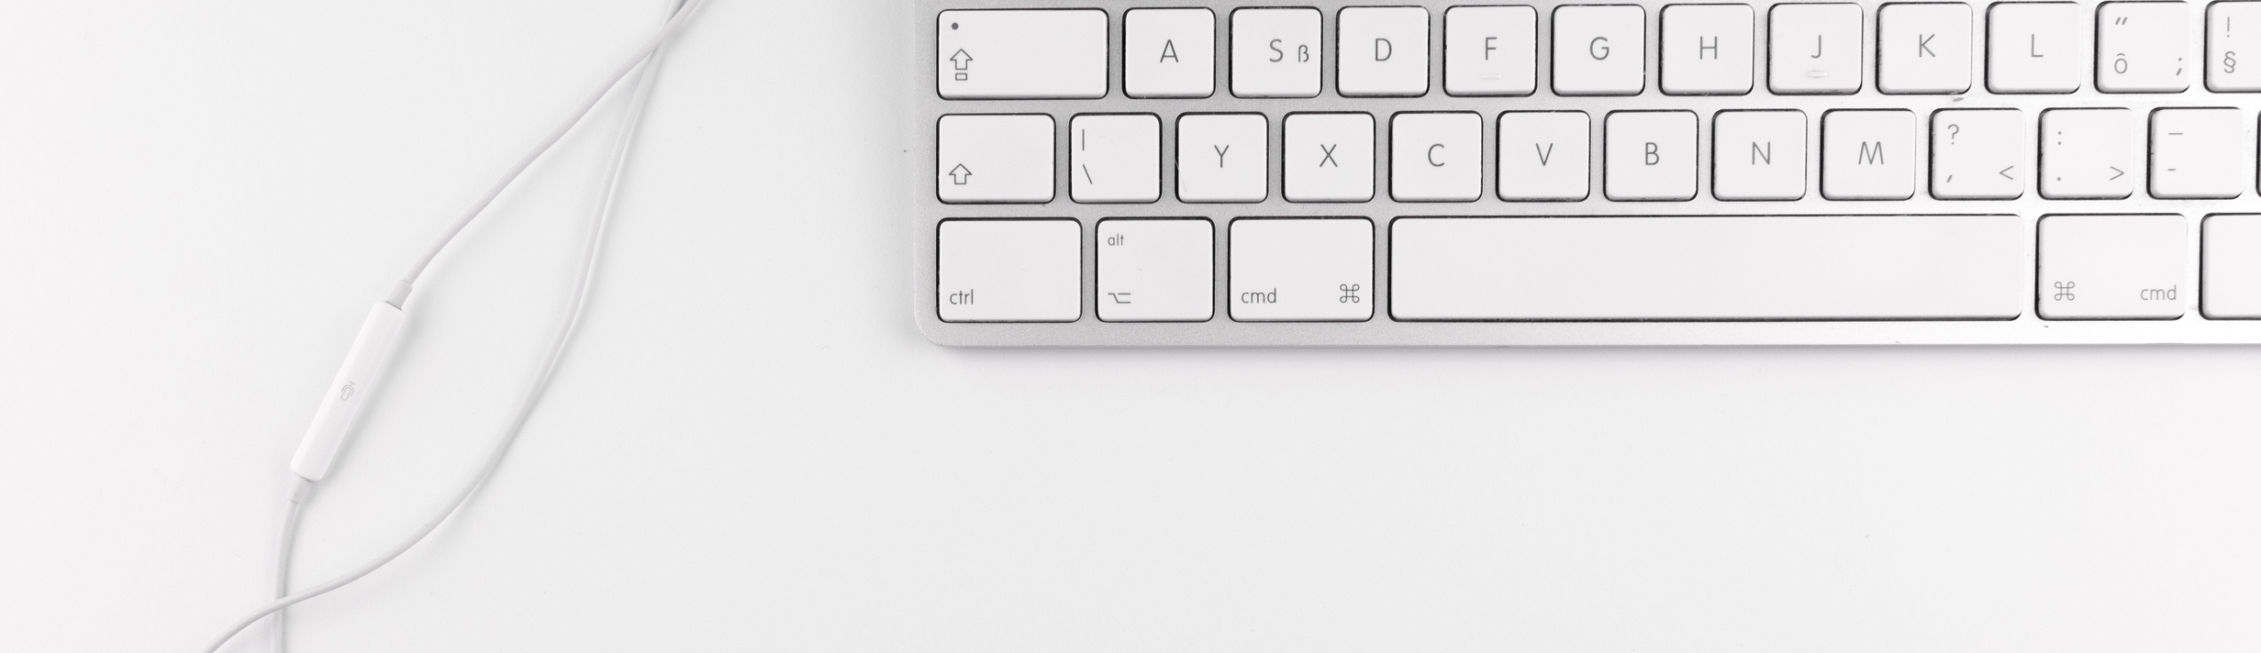
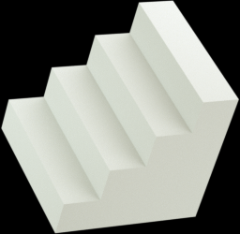
Cảm ơn đã lắng nghe!

